Slide 1
Projekt HRMNY (P1147) Projektvorstellung HRMNY für PSAB
Frankfurt, 7. Mai 2019

Slide 2
Projekt-Umfang
SuccessFactors ist die cloud-basierte HCM-Suite von SAP.
Recruiting und Performance Management (ZV und ZE) von SuccessFactors sind bei DZ BANK bereits im Einsatz.
Zusätzlich eingeführt werden:
In 2020:
Onboarding
Employee Central
Employee Central Service Center / Case Management PeopleDoc
Recruiting (für Teambank, DZ BANK und DZ Privatbank)
Geplant für Einführung in 2021:
Compensation (Vergütung)
Learning
SuccessFactors wird SAP HCM ablösen (bis auf Zeitwirtschaft und Entgeltabrechnung).

Slide 3
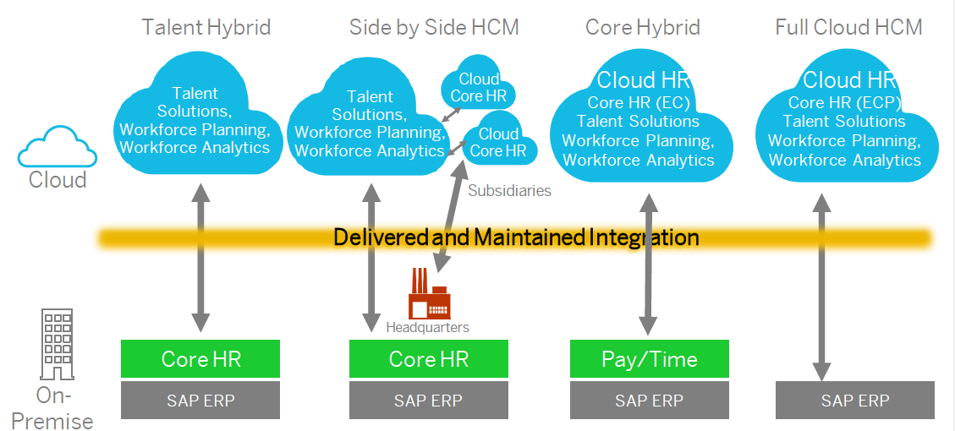
Zuerst Migration von Talent Hybrid nach Core Hybrid Verbleib von Zeitwirtschaft und Gehaltsabrechnung auf SAP HCM
06.05.2019
Projekt HRMNY

Slide 4
Core Hybrid-Modell als Erfolgsgarant
Das Core Hybrid-Modell - bestehend aus SAP SuccessFactors und SAP HCM - ist die technologische Erfolgsbasis für die zukünftige Ausrichtung der HR-Prozesse in der DZ BANK und weiteren Gruppen-Unternehmen.
Optimierte HR-Kern- und Talent-Prozesse in SuccessFactors.
Zeitwirtschaft und Gehaltsabrechnung unverändert und stabil in SAP HCM.
Synchronisierung der Daten zwischen beiden Welten zur Sicherstellung der Abrechnung.
Cloud
Recruiting & Onboarding
Personalstamm und Position-Management
Performance Management
Time & Attendance
Implementierung von SAP SuccessFactors Recruiting, Onboarding und Employee Central sowie Anbindung an das bestehende SAP ERP HCM Zeitwirtschaft und Entgeltabrechnung.
On-Premise
Payroll
ERP

Slide 5

HR-Systeme
HR-Services
HR-Systeme
RECRUIT
ONBOARD
EMPLOYEE CENTRAL
COMP & BEN
TALENT
Pre-Screening
Automatisierte Vertragserstellung
Elektronische Vertragsunterschrift
Identity und Access-Management
Zugang MyHR
Trainings vor Arbeitsbeginn
Stammdatenverwaltung
Position-Management
Shared Services
Performance Management
Bonus- und Gehaltsrunde
Entgeltabrechnung
Learning
Nachfolge
Entwicklung
06.05.2019
Projekt HRMNY

Slide 6


Projekt-Organisation
Workstreams
Recruiting / Onboarding
Employee Central
Case Management
Learning
Reise-Management
D. Bracht, K. Schlickum, B. Zewe, F. Pfeiffer,
J. Boos, K. Knoblauch, M. Lübeck, M. Rauh, C. Hellwig,
T. Konski
Andrea Wiesenberger (SAP)
S. Ricklefsen, M. Löw, T. Claar, N. Pirk, S. Rothweil, R. Kötter, A. Roßkopp, A. Steinbeck, D. Bracht
Wulf Schönwald (SAP)
Y. Gillot, K. Pausch, S. Lippke, D. Arapovic
Burkhardt (SAP)
M. Lübeck, F. Hess
J. Vaeth (SAP)
S. Henneberger, A. Hornung
SAP
Dokumenten-Management
Berechtigungen / Schnittstellen
MyHR
SAP CoPilot
Mitbestimmung
Y. Gillot, A. Roßkopp
OpenText oder DocuSign
A. Roßkopp, A. Preuß, T. Kaiser, M. Remmet, J. Dyck
Peter Wisliceny, Markus Platte (SAP)
K. Knoblauch, R. Moraru, M. Baumbach
D. Manns, M. Lusky (BLUPRNT)
R. Heise, S. Farshid, S. Schönherr
A. Kerger (SAP)
Th. Weicherding
Prozess-Management: R. Heise
Qualitätssicherung: J. Bleser, A. Firley, D. Kaiser
Change-Management: B. Metz, R. Heise
Projekt-Management: M. Baumbach, J. Friedrich / Projekt-Management SAP: M. Boujataoui
Teilportfolio-Koordinator: Th. Weicherding
Steuerungskreis / Auftraggeber: O. Best, D. Kaiser
Unterstrichene Namen kennzeichnen den Workstream-Lead

Slide 7
P1147: Status HRMNY Mai 2019 Status und nächste Schritte in den einzelnen Workstreams
Recruiting
Onboarding
Employee Central
Iteration 1
Stellenausschreibung
Bewerbermasken
internes/externes Kandidatenprofil
Karriereseite
Test der Konfiguration für Iteration 1
Iteration 2
Bewerber-Korrespondenz
Bewerber-Prozess
Betriebsrat-Einbindung
Angebots-Genehmigung (Konditionen)
Iteration 1
Klärung Bereitstellung Onboarding 2.0
Set-Up DZ BANK-Team und SAP-Berater
Kick-Off im Mai
Iteration 1
Grundstrukturen (z.B. Dezernate, Bereiche, Abteilungen, Gruppen)
Mitarbeiter-Stammdaten
Position-Management
Test der Konfiguration für Iteration 1
Iteration 2
Vorbereitung Prozesse
Start Workshops Iteration 2 mit Prozess-Workshops zu
Versetzung
Arbeitszeitänderung
etc.
Projekt HRMNY

Slide 8
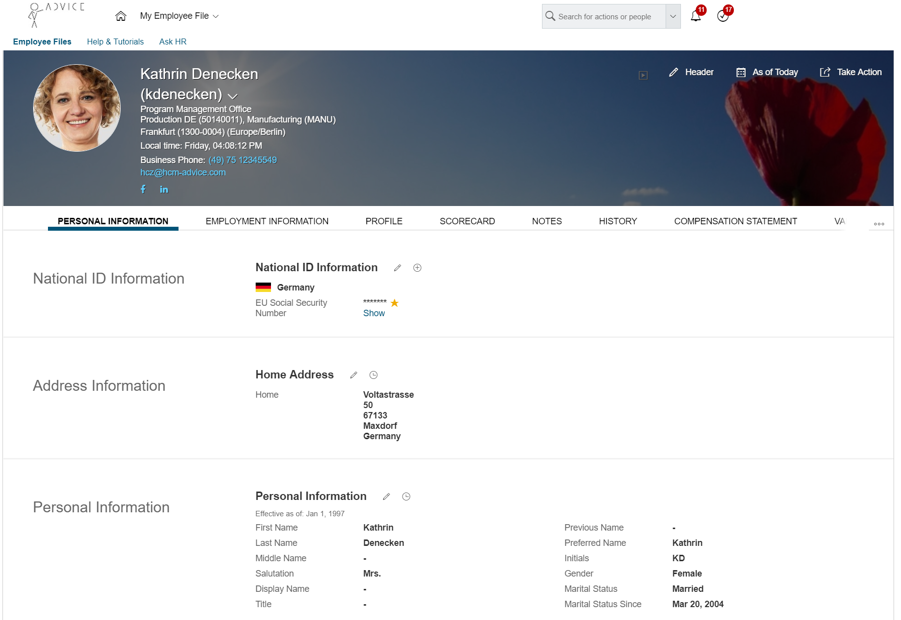
Employee Central
Employee Central (EC) ist das Modul für die Personaladministration in SuccessFactors.
Über EC wird auch das Organisations- bzw. Position-Management abgebildet.
EC ersetzt in SAP HCM die Module PA und OM.

Slide 9
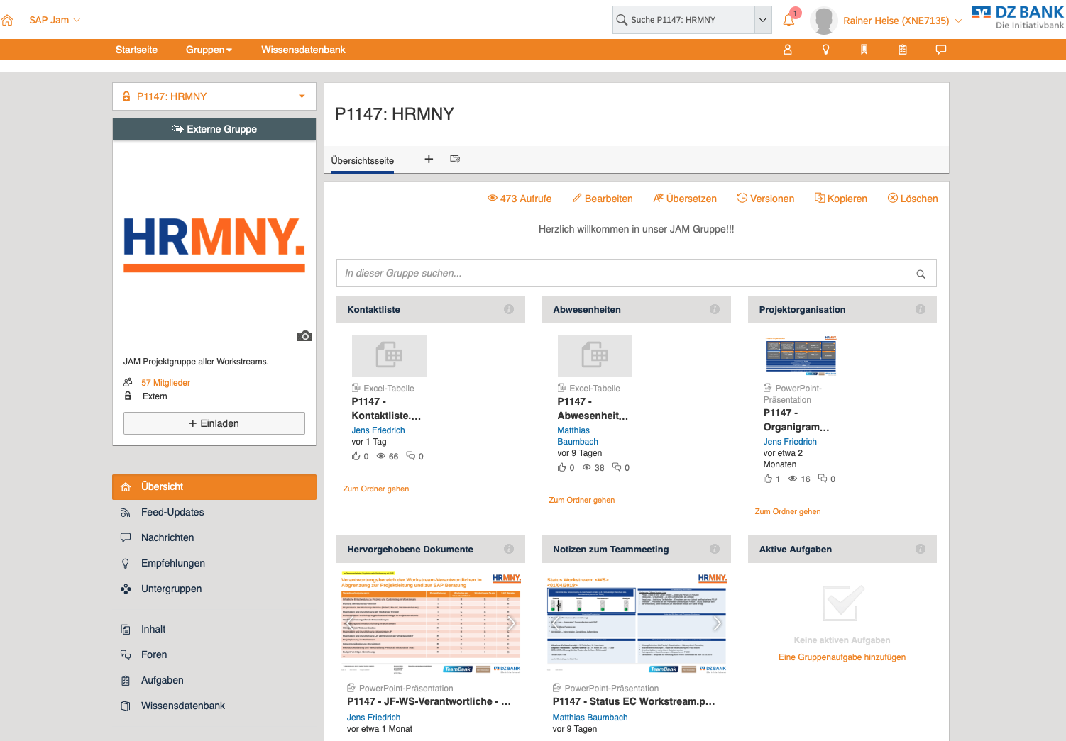
SAP JAM
Collaboration-Plattform und zentrale Ablage aller Projekt-Unterlagen.
Unterteilt in Gruppen pro Workstream.
Aufruf über/in SuccessFactors.

Slide 10
Dokumentation und System-Zugang
SAP SuccessFactors: Schulungs-Unterlagen/Doku/Hilfe
SuccessFactors DZ BANK
SAP Learning Hub
S-User
SAP Help Portal Employee Central
S-User
DZBTest und SAP JAM
XN0…
Zugang bitte über Matthias Baumbach beantragen.

